Slide 1
第六章 单相对流传热的实验关联式
(多相，溶相要考虑分子间的碰撞）

Slide 2
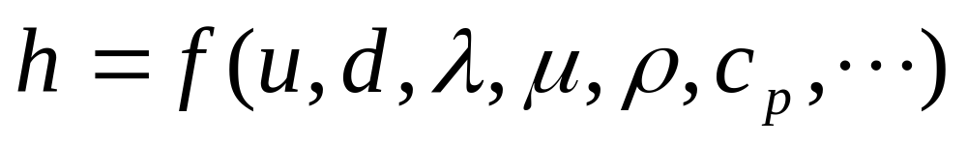
为什么研究相似原理？
6.1 相似原理及量纲分析
分析求解的局限性
试验获取对流换热的试验关联式是重要手段
如何安排试验和整理试验数据
减少试验次数，设计试验模型，整理试验数据

Slide 3
相似原理
描写彼此相似的物理现象的同名无因次准则对应相等。（各物理量场相似不是独立的，其相似倍数存在一定的制约关系）
判别两物理现象相似的条件
同类现象；
同名已定准则相等；
单值性条件相似。

Slide 4
同类现象：用形式和内容均相同的微分
方程描述的物理现象。
只有同类现象才能相似
流动与传热不能相似；
自然对流与受迫对流不能相似；
内流与外流不能相似。
两同类现象相似：在相应时刻、相应地点，与现象有关的物理量对应成比例。
管内稳态对流换热 ：换热面几何相似 ；
温度场相似；速度场相似；物性场相似
(平衡特性和传递特性两种）

Slide 5
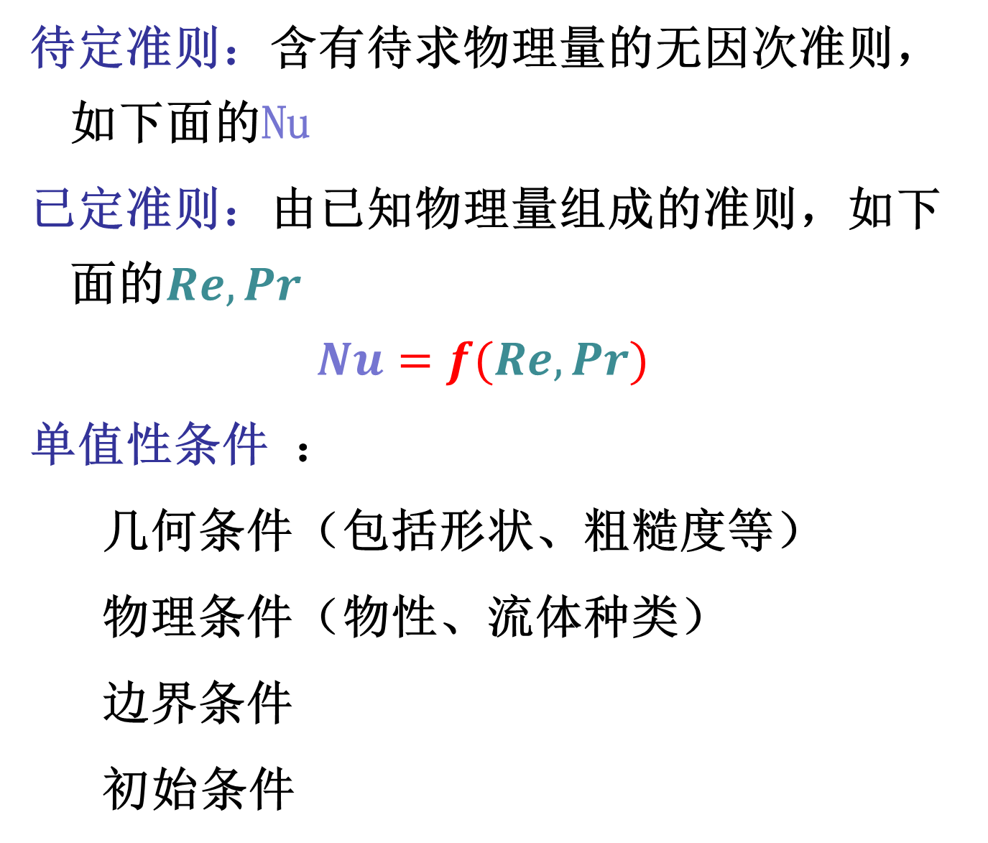

Slide 6
两现象相似，其物理量场总可以用无量纲形式描述
确定无因次准则的方法
微分方程的无因次化
任一物理现象都是由描述它的微分方程和定解条件所限定的，各物理量之间的制约关系可由微分方程和定解条件确定。

Slide 7
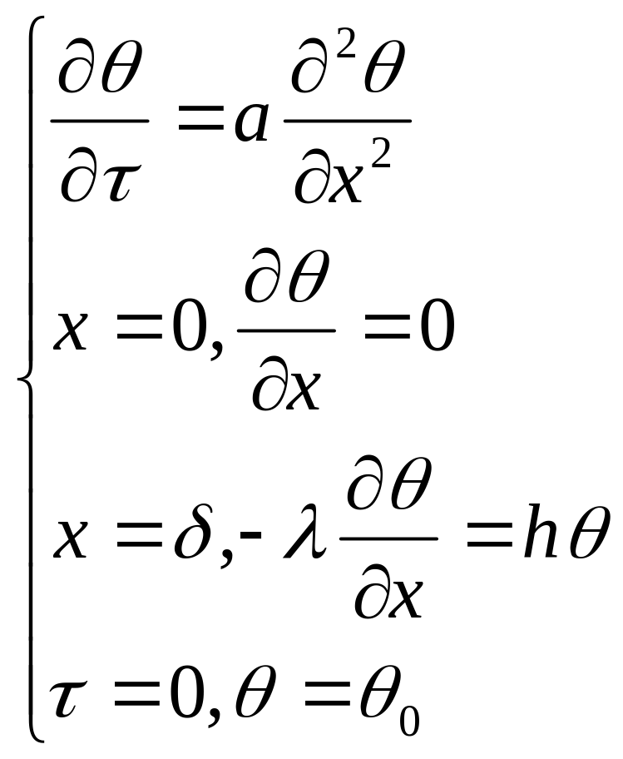
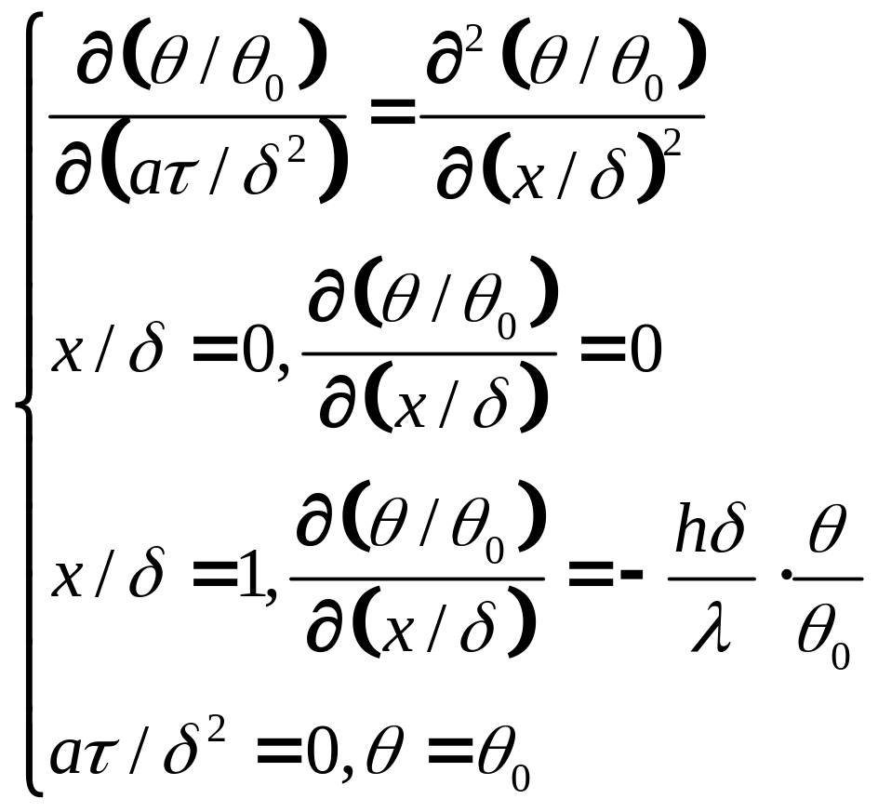

例：无限大平板的非稳态导热
，δ，δ²/α ，温度、尺度和时间

Slide 8
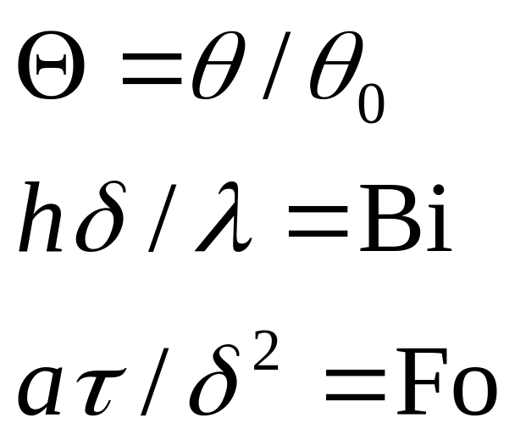
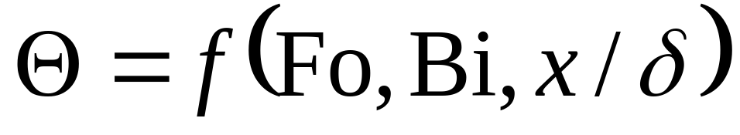
无限大平板的非稳态导热问题的解由4个无因次准则描述

Slide 9
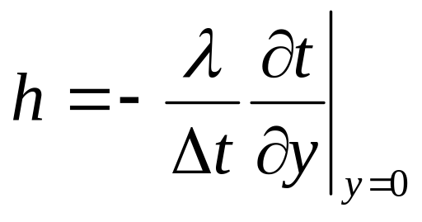
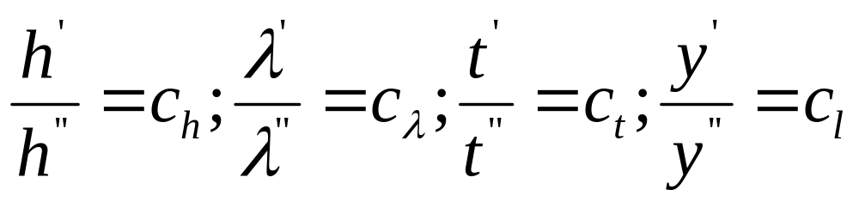
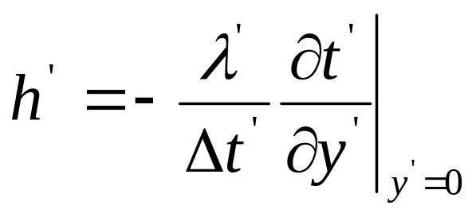

b) 相似分析法
各物理量场的相似倍数受微分方程制约
换热微分方程
两现象相似

Slide 10
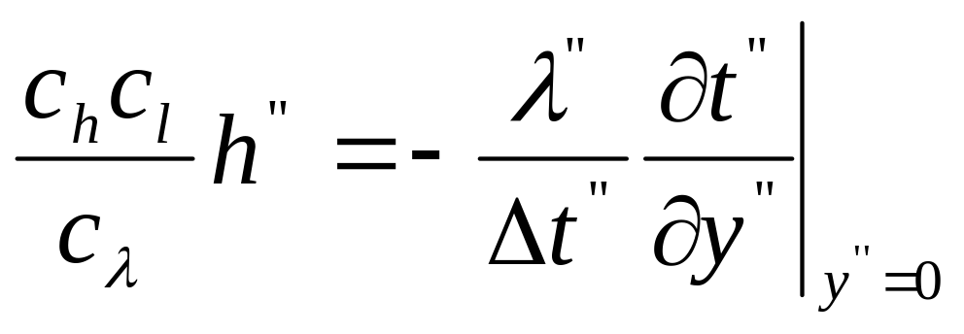
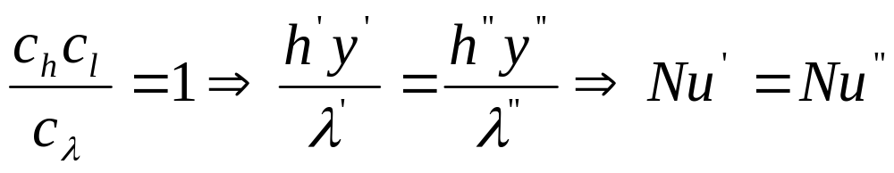

Slide 11
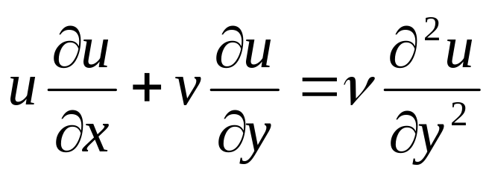
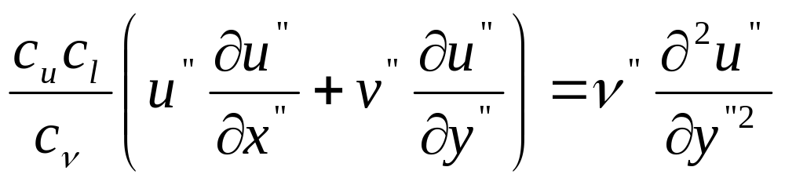
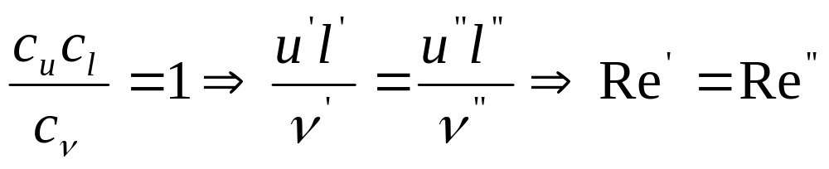
动量方程

Slide 12
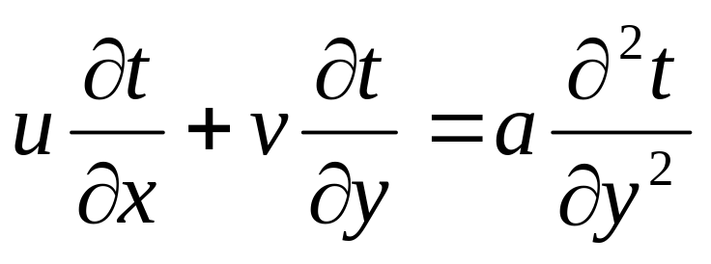
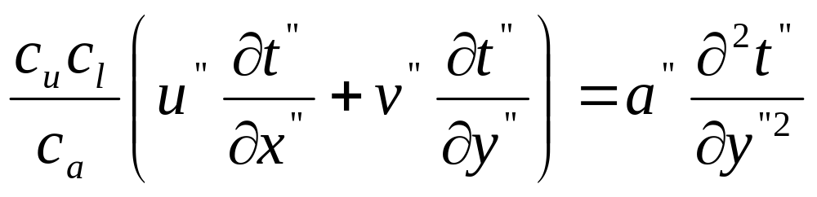
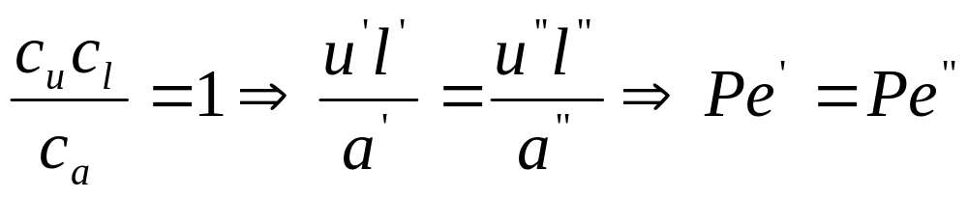
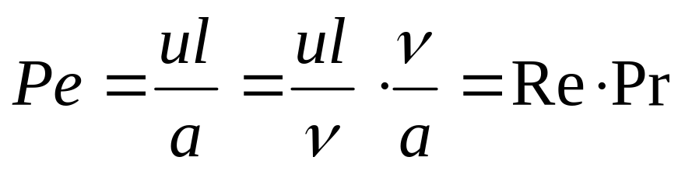
能量方程（平板边界层里的能量方程）
Peclet number:
不仅考虑流动，还考虑粘性和热扩散纳能力的比例
Notes:
雷利散射，Ra类隶属
Ra=GrPr

Slide 13
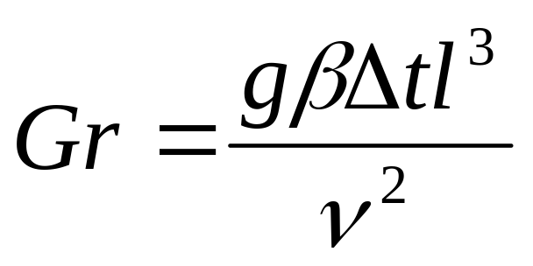
由自然对流的动量方程，可推出Grashof number
其中：g, 重力加速度；β，体积膨胀系数，ν，运动粘度，Δt，传热温差，l,特征尺度。
Nu， Re， Pr， Gr，Pe是研究对流换热最常用的几个无因次准则。

Slide 14
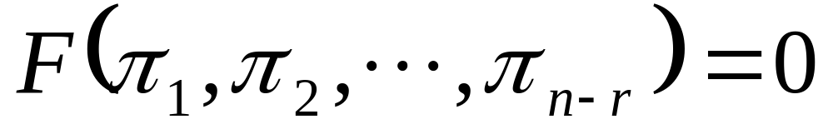
c) 量纲分析法
π定理（白金汉 E. Backingham）
设某物理过程涉及n个物理量，其中有r个基本量，则该物理过程可由n-r个无量纲数群组成的关联式描述。

Slide 15
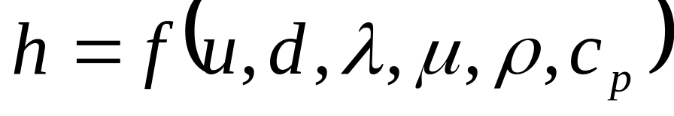
例： 单相介质管内对流换热
共有7个物理量，其中有4个基本量（时间[T]；长度[L]；质量[M]；温度[θ] ），因此，应该有3个无量纲数。
从7个物理量中选择4个作为基本物理量，这4个基本物理量一定要包含上述4个基本量的量纲。

Slide 16
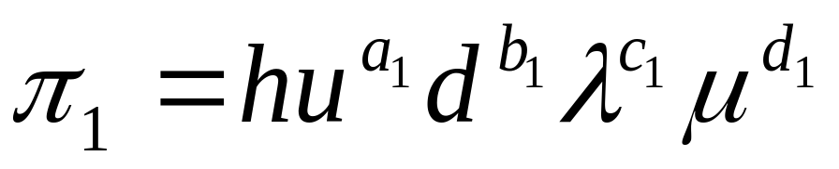
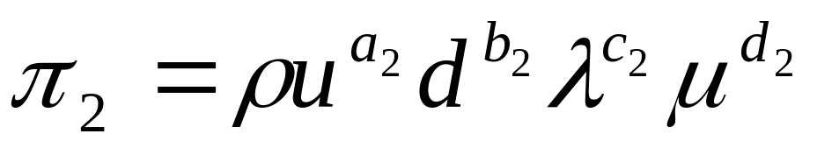
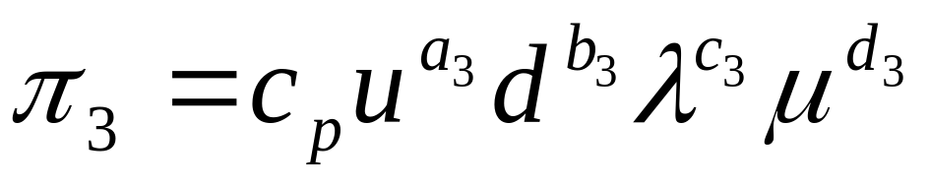
u, [LT⁻¹] d, [L]
λ, [MLθ⁻¹L⁻¹] μ, [ML⁻¹T⁻¹]

Slide 17
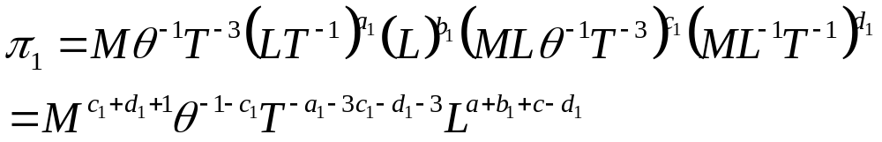
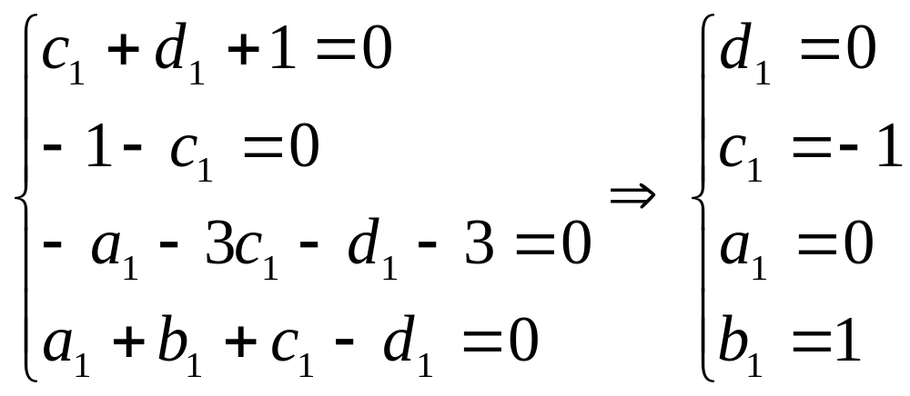
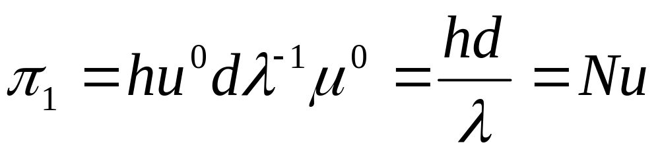

Slide 18
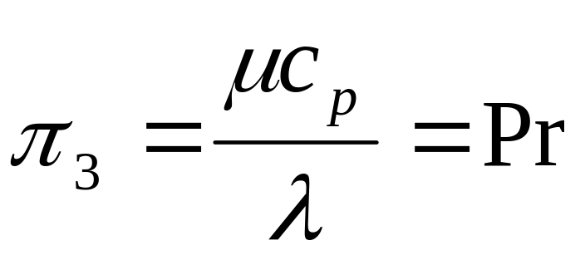
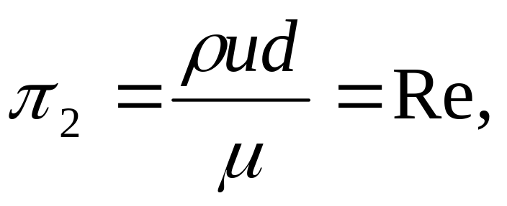
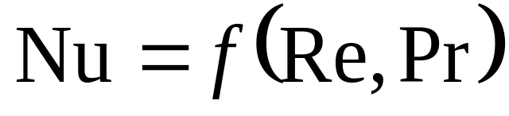
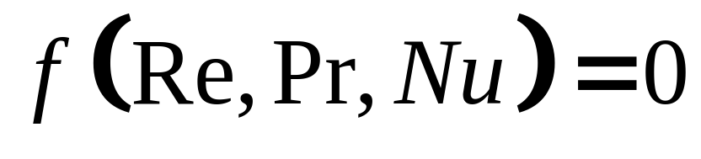

Slide 19
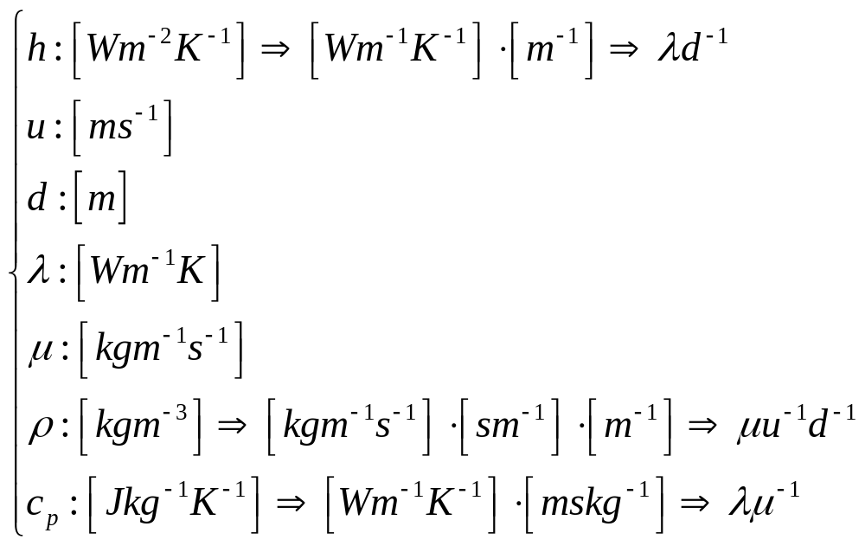
简易方法

Slide 20
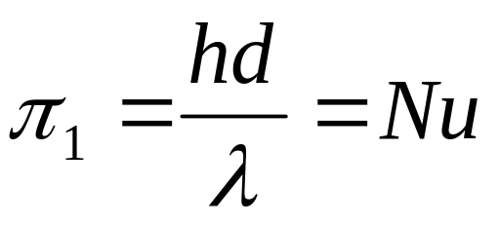
量纲分析法，简单易行，无需给出微分方程式，但如果对物理现象分析得不够充分，少给了物理量，则有可能漏掉重要的无因次参量。

Slide 21
6.2 相似原理的应用

Slide 22

合理安排实验
试验结果应该整理成准则关系式
如果Re,Pr各给定10个实验值，总共需要100次实验，就可以整理出实验关联式。而不是将与之相关的6个物理量各改变10次，那样实验次数将会是1百万次。

Slide 23
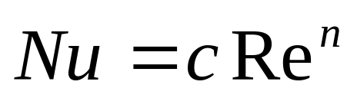
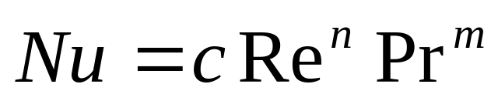
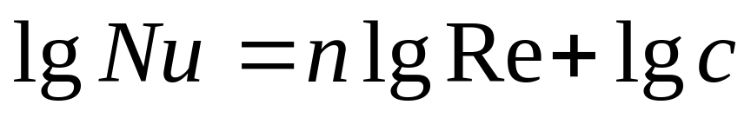
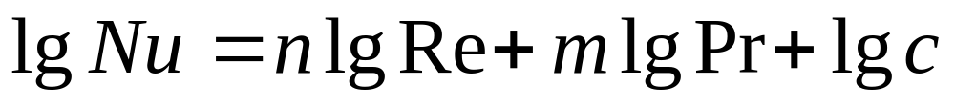
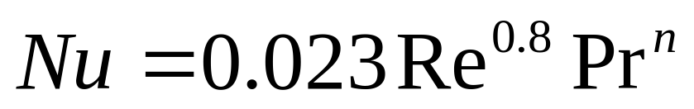
整理试验数据
常用的形式
管内紊流换热

Slide 24
合理设计实验模型
模型中的物理现象应该与原型中的同类物理现象相似
单值性条件相似
同名已定准则相等
模型与原型成比例缩小或放大

Slide 25
严格做到相似原理所要求的是困难的
物性场相似，由于温差的存在，且物性通常是温度的函数，所以，实际上很难保证物性场相似；
当受迫对流与自然对流同时存在时，要使模型与原型的Re,Pr,Gr同时对应相等，也是很困难的。

Slide 26
应用实例：玻璃熔窑的物理模拟
玻璃熔液：粘度随温度变化很大，温度很高；
模拟液：粘度随温度的变化应该有基本相似的规律，但很难一致；温度不能太高，实际上采用甘油和糖浆的混合液；
Re,Pr,Gr很难与原型对应相等，实际上，应选择若干起决定作用的准则相等，而次要准则是否相等并不是特别重要。

Slide 27
物性场不能完全相似，通常引入定性温度来计算无因次准则。采用定性温度计算物性，相当于将物性视为常数，因此，可认为满足相似条件。

Slide 28
使用准则关系式应注意的三个问题
特征尺度按准则关系式的规定选取
圆管内流动与换热：管内径
非圆管内流动与换热：当量直径
圆管外流动与换热：管外径
平板流动与换热：板长
选取最能反映问题特点的尺度为特征尺度

Slide 29
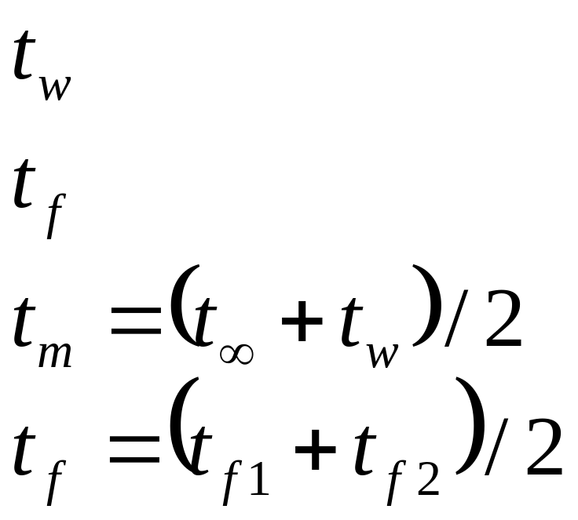
定性温度应该按准则关系式的规定选取
壁温
流体温度
膜温度
流体平均温度
准则关系式不能随意推广到实验范围以外
（不要轻易外推）

Slide 30
常见相似准则及其物理意义
名称 | 定义 | 释义
Bi | hl/λ | 固体导热热阻与界面换热热阻之比
Fo | aτ/l² | 无量纲时间
Gr | gβΔtl³/ν² | 浮升力与粘性力之比的一种量度
j factor | Nu/RePr^{1/3} | 无量纲表面传热系数
Nu | hl/λ | 壁面上流体的无量纲温度梯度
Pr | ν/a | 动量扩散与热量扩散能力之比
Re | ul/ν | 惯性力与粘性力之比
St | Nu/RePr | 一种修正的Nu

Slide 31
讨论题
以水为工质做模型试验，原型工质为空气，能否保证流动相似？能否保证对流换热相似？

Slide 32
作业：6-1，6-2，6-4

